Slide 1


第43课时
最小公倍数(枚举算法)

Slide 2

最小公倍数——枚举算法
明明3天去一次，美美4天去一次。有一次，他俩恰好在雷锋馆相遇，
问至少再过多少天他俩又会在雷锋馆相遇？
试编一程序，求出他俩下次相遇最小的天数。

Slide 3

这是求两个数的最小公倍数问题，最小公倍数一定是大数的倍数，先从中找出较大的数，然后从大数的1倍，2倍，3倍。。。一次枚举，找到第一个也是小数倍数的数，这个数就是它们的最小公倍数。

Slide 4
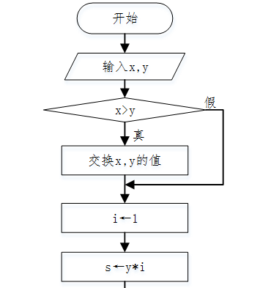
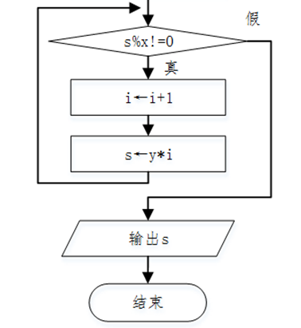

Slide 5

#include<iostream>
using namespace std;
int main()
{
int x,y,temp,s,i=1;
cout<<"请输入两个自然数：";
cin>>x>>y;
if(x>y)
{
temp=x;
x=y;
y=temp;
}
s=y*i;
while(s%x!=0)
{
i++;
s=y*i;
}
cout<<"最小公倍数："<<s<<endl;
return 0;
}

Slide 6
当然，也可从较小的数的1倍，2倍，3倍。。。依次枚举，
找到第一个也是大数倍数的数就是最小公倍数。
但是枚举的次数较多，运行时间会变长。

Slide 7

编程小词典
  while 当。。。的时候

Slide 8
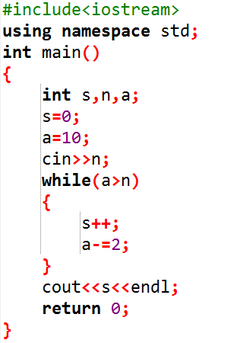
课后作业
2、阅读程序写结果。
s n a
----------------------
1、十进制转换为二进制的方法是“除二取余法”。如将6转为二进制数(110)2的过程如下所示。
十进制数14转换为二进制数数（ ）。
1001
1110
1011
1100
输入： 2
输出:____________

Slide 9
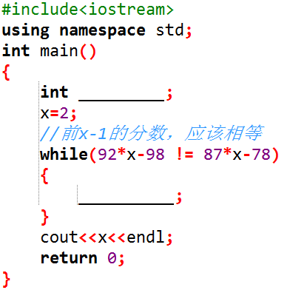
课后作业
3、完善程序。
明明参加了很多次比赛。这次比赛如果得98分，那么所有比赛的平均分是92分；如果这次得78分，那么平均分时87分。明明一共参加了几次比赛？
注：所有程序作业，
必须上机完成！

Slide 10


下课啦！

